Slide 1
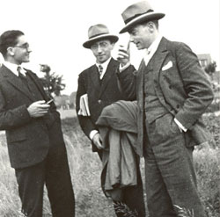
Les surréalismes anonymes
Louis Scutenaire
Camille Goemans
Christian Dotremont
Marcel Lecomte

Slide 2
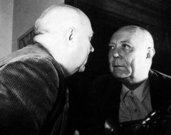
Louis Scutenaire
le 29 juin 1905 – le 15 août 1987
« Je ne suis ni poète, ni surréaliste, ni Belge »
L’auteur des inscriptions
« Relu hier soir La Princesse de Clèves. Avec mon cul. »
Œuvres :
Mes Inscriptions (1943-1944), (1945-1963), (1964-1973), (1974-1980), (1980-1987)

Slide 3
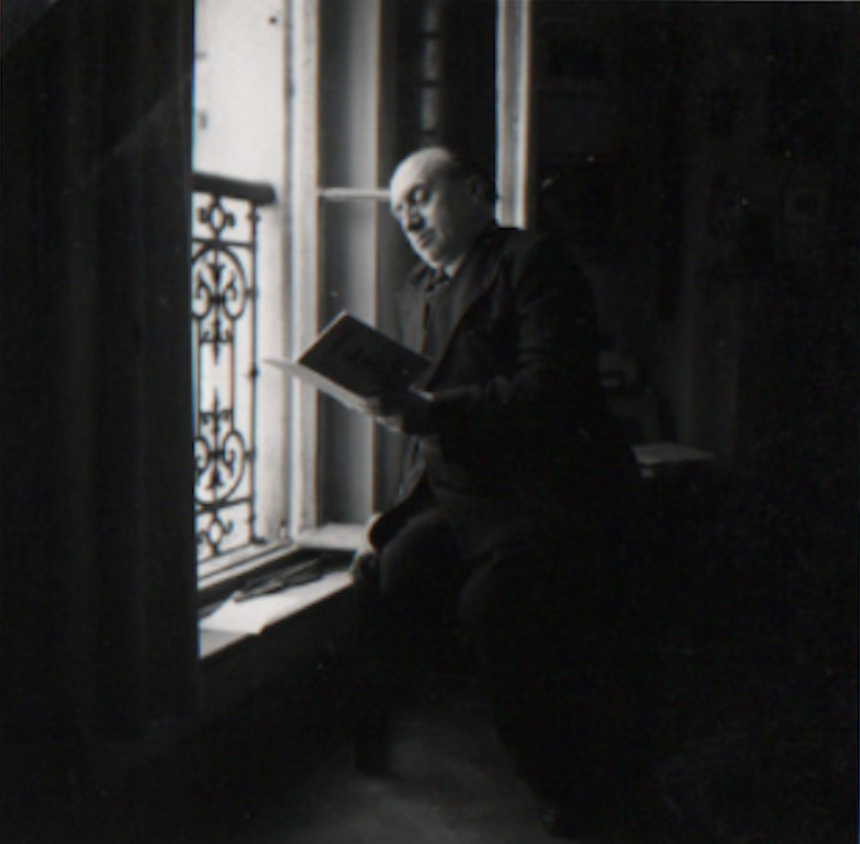
Marcel Lecomte
le 25 septembre 1900 – le 19 novembre 1966
L’un des cosignataires, en 1935, du Couteau dans la plaie qui rassemble pour la première fois le groupe surréaliste de Bruxelles, Magritte, Mesens, Nougé, Louis Scutenaire, André Souris et celui du Hainaut, Achille Chavée et Fernand Dumont

Slide 4
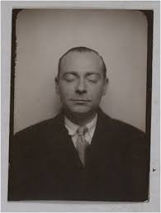
Camille Ghislain Goemans
le 23 janvier 1900 – le 4 juin 1960
Dès 1925, il a coopéré avec les surréalistes parisiens
En 1931, Goemans est nommé directeur de l'Office du tourisme Belgo-Luxembourgeois

Slide 5
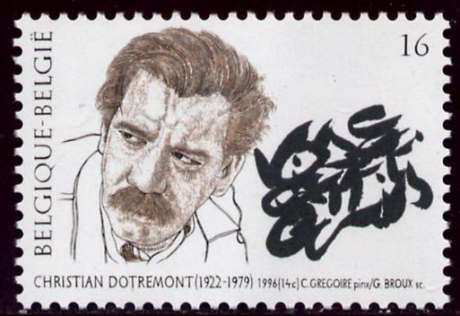
Christian Dotremont
le 12 décembre 1922 – le 20 août 1979
Auteur des LOGOGRAMMES
LOGONEIGES
LOGOGLACES
Grand voyageur

Slide 6
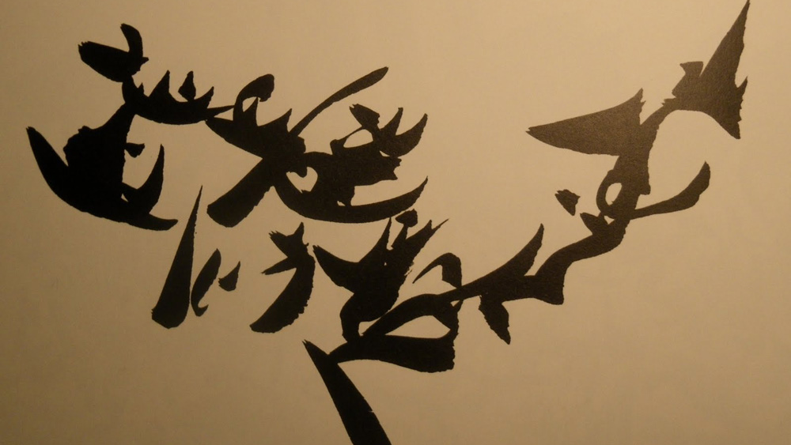
Logogramme : « J’écris pour vois »

Slide 7
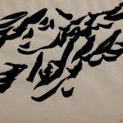
Logogramme : « En crénom de diable » 1969

Slide 8
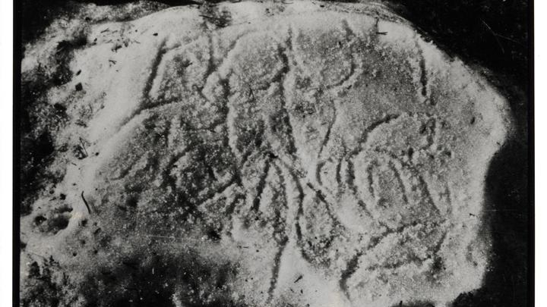
Logoneige : « Serpent de neige sifflant au soleil »

Slide 9
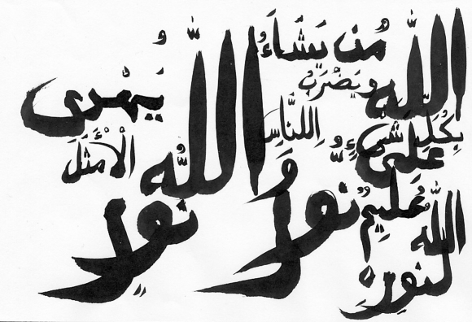
Coran, sourate XXIV « la lumière » fin du verset 35

Slide 10
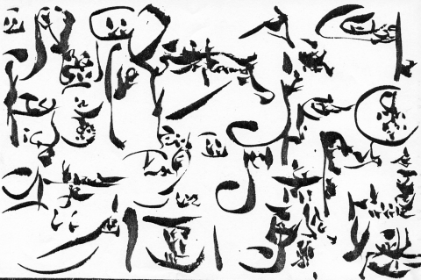
Écrire les mots comme ils bougent 1971

